Slide 1
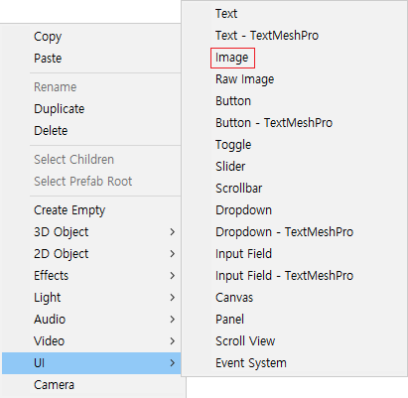

첫 번째 튜토리얼
1. 첫 번째로 UI에서 Image를 생성한 다음 Ground라는 이름으로 정의합니다.

Slide 2
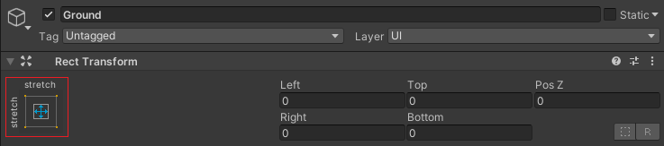
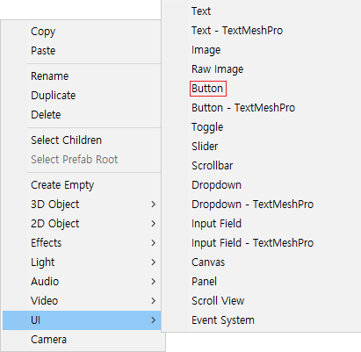
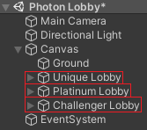
여섯 번째 튜토리얼
13. 그리고 Ground 오브젝트의 앵커를 Stretch로 설정합니다.
14. 그다음으로 UI에서 Button을 3개 생성합니다.
그런 다음 Unique Lobby라는 이름과 Platinum Lobby라는 이름 그리고 Challenger Lobby라는 이름으로 정의합니다.

Slide 3
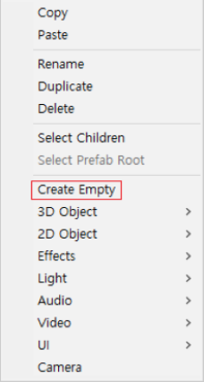
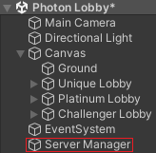

일곱 번째 튜토리얼
15. 이제 빈 게임 오브젝트를 생성하고 Server Manager라는 이름으로 정의합니다.
그다음으로 ConnectServer라는 스크립트를 생성하고 Server Manager에 넣어줍니다.

Slide 4
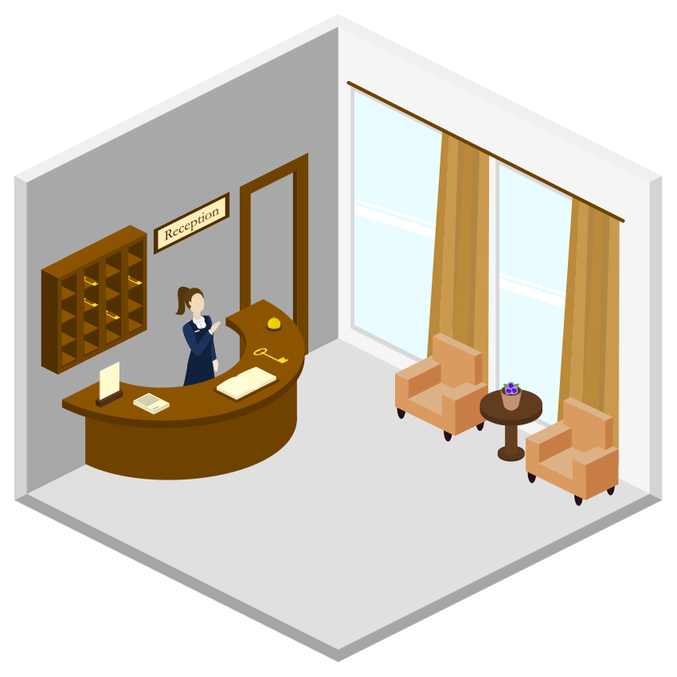
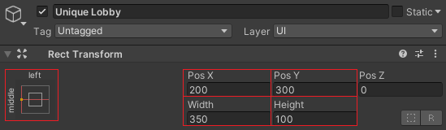
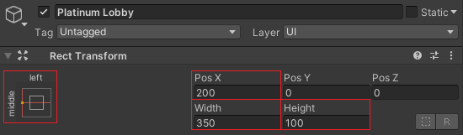
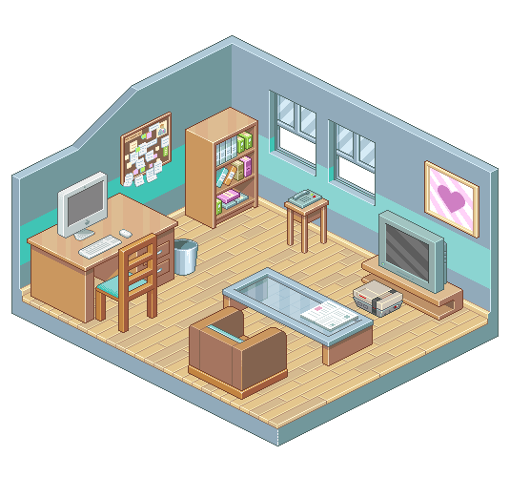
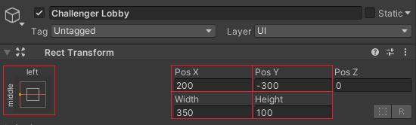
여덟 번째 튜토리얼
마스터 서버에 접속하는 순간 로비에 접속하게 됩니다.
로비는 여러 개가 존재할 수 있으며, 로비 안에는 룸이 존재합니다.
그리고 각각의 룸은 서로 독립적인 공간입니다.
16. 그리고 Unique Lobby와 Platinum Lobby 그리고 Challenger Lobby 버튼 오브젝트의 앵커를 지정하고 위치와 회전 값을 설정합니다.

Slide 5
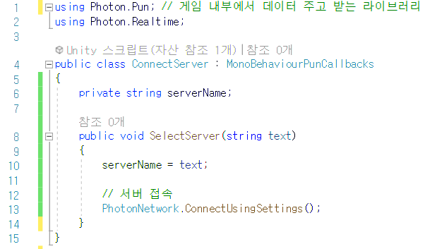
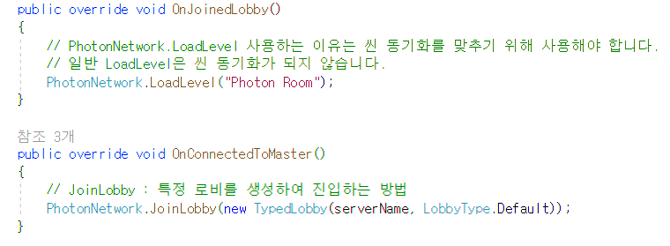
아홉 번째 튜토리얼
17. 그런 다음 ConnectServer 스크립트에서 포톤 네트워크의 MonoBehaviourPunCallbacks 클래스를 상속합니다.
마지막으로 string 변수를 선언하고 SelectServer( ) 함수를 선언한 다음 서버에 접속할 수 있도록 설정합니다.
18. 이제 OnJoinedLobby( ) 함수를 선언하고 로비에 접속될 때 씬을 이동하도록 설정합니다.
그리고 OnConnectedToMaster( ) 함수를 선언한 다음 특정한 로비를 생성하여 특정한 로비로 접속하도록 설정합니다.

Slide 6
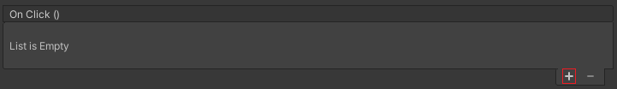
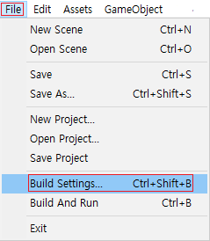
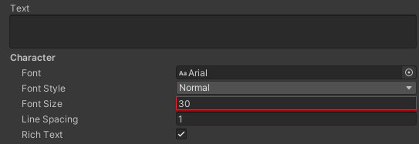
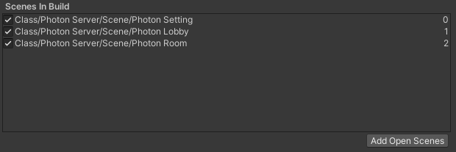
열 번째 튜토리얼
19. 그런 다음 Unique Lobby와 Platinum Lobby 그리고 Challenger Lobby 버튼 오브젝트의 On Click( ) 함수 이벤트를 추가합니다.
20. 그다음 Unique Lobby와 Platinum Lobby 그리고 Challenger Lobby 버튼 오브젝트의 하위 오브젝트에 텍스트 컴포넌트의 Font Size를 설정합니다.
21. 이제 File에서 Build Settings를 선택하고 Photon Room 씬을 Scenes in Build에 추가합니다.

Slide 7
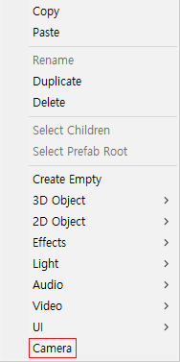
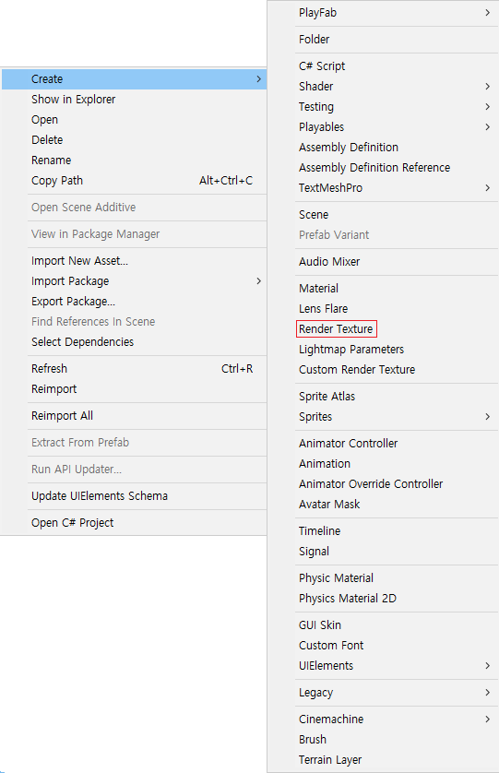
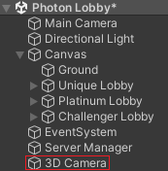
열한 번째 튜토리얼
22. 그리고 Camera 오브젝트를 생성한 다음 3D Camera라는 이름으로 정의합니다.
23. 그런 다음 Project 폴더에 있는 Render Texture 폴더에 Render Texture를 생성합니다.

Slide 8
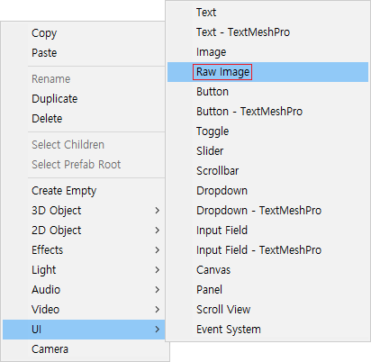
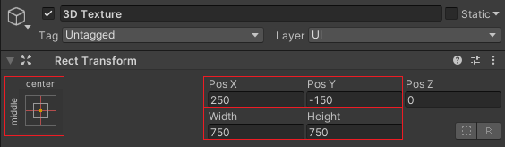
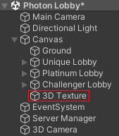
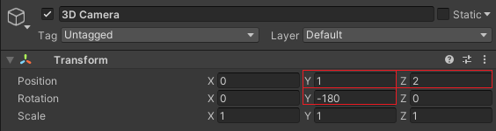
열두 번째 튜토리얼
25. 이제 3D Texture 오브젝트의 앵커를 지정하고 위치와 회전 값을 설정합니다.
24. 그다음으로 UI에 Raw Image를 생성합니다.
그러고 나서 Raw Image의 이름을 3D Texture로 정의합니다.
26. 그런 다음 3D Camera 오브젝트의 위치와 회전 값을 설정합니다.

Slide 9
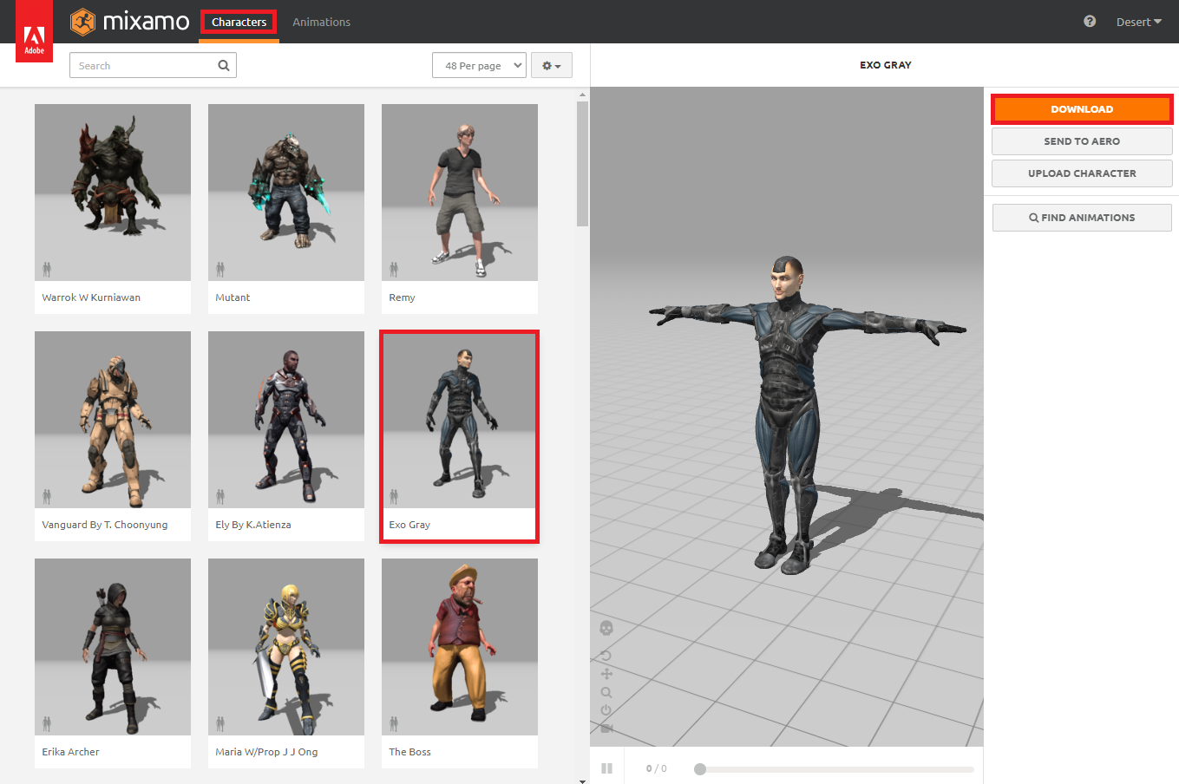
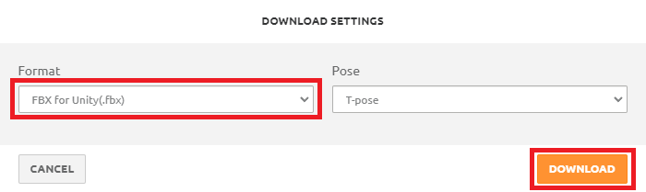

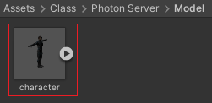

열세 번째 튜토리얼
28. 그다음 Format에 FBX for Unity(.fbx)로 설정하고 Pose는 T-pose로 설정한 다음 Download를 선택합니다.
27. 그리고 https://www.mixamo.com 사이트에서 Character 메뉴를 선택하고 원하는 캐릭터를 Download합니다.
29. 이제 다운로드 받은 캐릭터 파일을 Project 폴더에 있는 Model 폴더에 추가합니다.

Slide 10
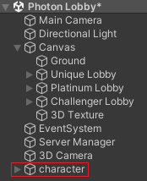
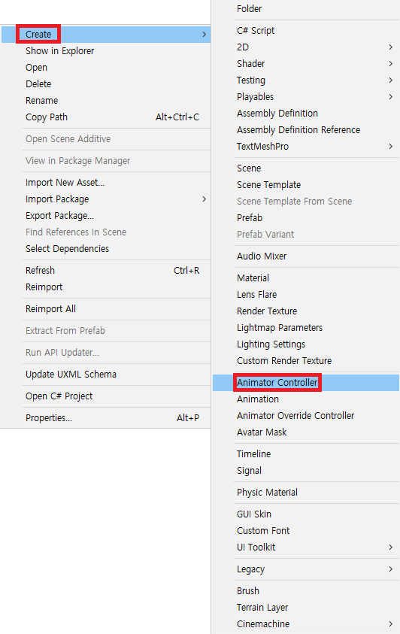

열네 번째 튜토리얼
30. 그리고 캐릭터를 월드 공간에 배치합니다.
32. 그러고 나서 Project 폴더에 있는 Animator 폴더에 Animator Controller를 생성합니다.
31. 그런 다음 캐릭터를 선택하고 Animator 컴포넌트를 넣어줍니다.

Slide 11
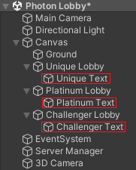

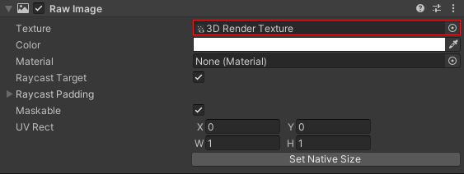

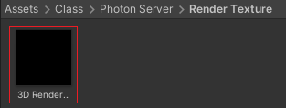

열다섯 번째 튜토리얼
33. 이제 Unique Text와 Platinum Text에 Unique Server라는 텍스트와 Platinum Server라는 텍스트를 정의합니다.
그리고 Challenger Text에는 Challenger Server라는 텍스트를 정의합니다.
34. 그다음으로 Project 폴더에 있는 Render Texture 폴더에 Render Texture의 이름을 3D Render Texture로 정의합니다.
그런 다음 3D Texture 오브젝트에 있는 Raw Image 컴포넌트의 Texture에 3D Render Texture를 넣어줍니다.

Slide 12
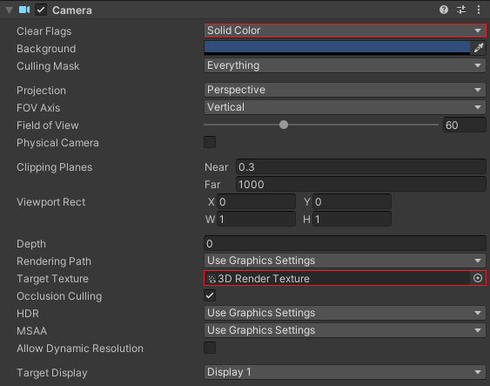
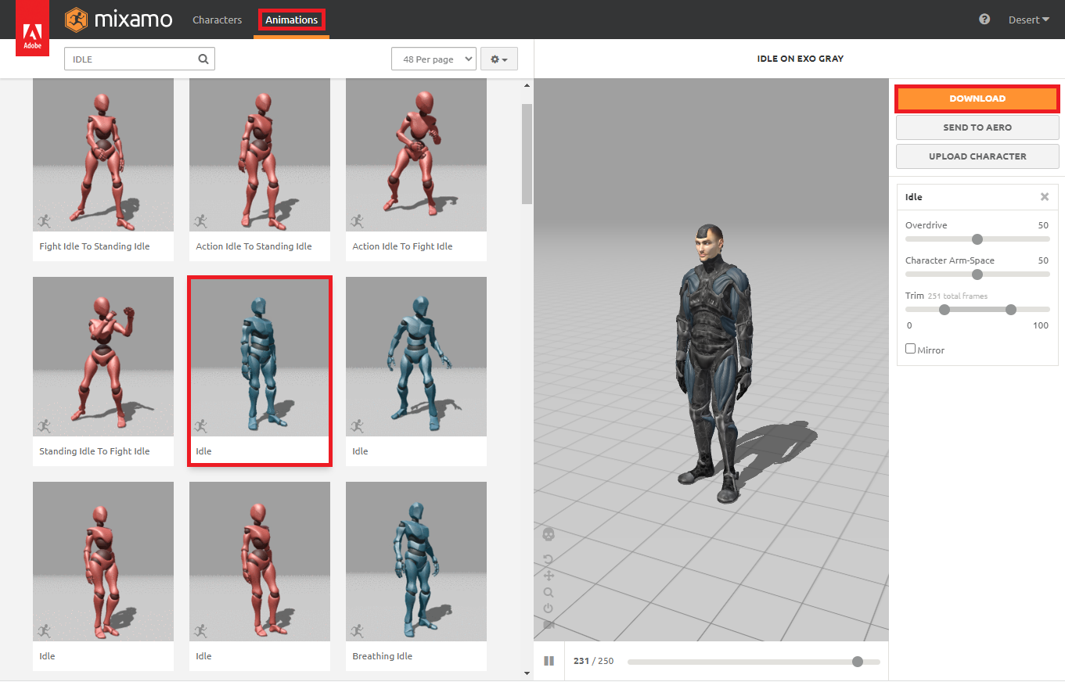
열여섯 번째 튜토리얼
35. 마지막으로 3D Camera 오브젝트의 Target Texture에 3D Render Texture를 넣어준 다음 Clear Flags를 Solid Color로 변경합니다.
36. 이제 https://www.mixamo.com 사이트에서 에서 Animation을 선택하고 Idle 애니메이션을 Download합니다.

Slide 13
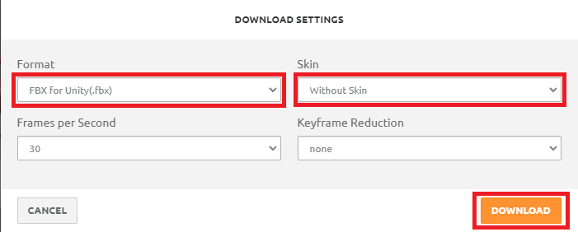
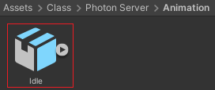


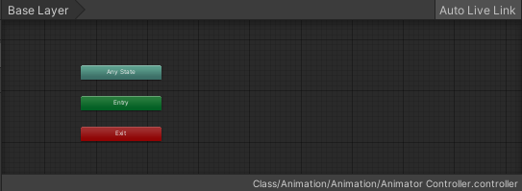
열일곱 번째 튜토리얼
38. 그다음 애니메이션 파일을 유니티 프로젝트에 추가합니다.
37. 마지막으로 Format은 FBX for Unity(.fbx)로 설정합니다.
이제 Skin을 Whitout Skin으로 설정한 다음 Download를 선택합니다.
39. 그리고 애니메이터 컨트롤러를 선택하여 Base Layer에 들어옵니다.

Slide 14
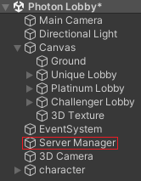
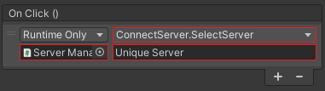
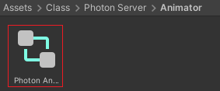
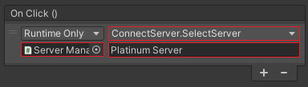
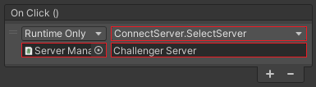
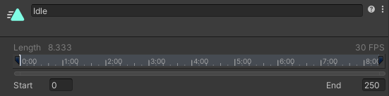
열여덟 번째 튜토리얼
41. 이제 character 오브젝트에 Project 폴더에 있는 Animator 폴더에 Photon Animator Controller를 넣어줍니다.
40. 그런 다음 Unique Lobby와 Platinum Lobby 그리고 Challenger Lobby 오브젝트의 이벤트 함수에 Server Manager 오브젝트를 넣어줍니다.
그러고 나서 SelectServer( ) 함수를 이벤트로 등록합니다.
42. 그런 다음 애니메이션 파일에 있는 클립의 이름을 Idle로 변경합니다.

Slide 15
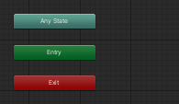
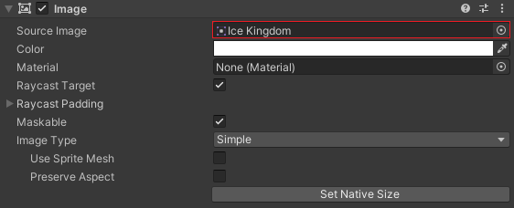

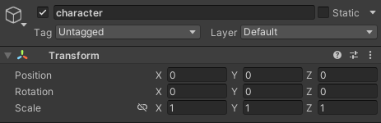
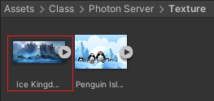
열아홉 번째 튜토리얼
43. 그다음으로 Idle 애니메이션을 Base Layer에 추가합니다.
45. 마지막으로 Ground 오브젝트의 이미지 컴포넌트에 Project 파일에 있는 Texture 폴더에 Ice Kingdom 이미지를 넣어줍니다.
44. 그리고 character 오브젝트의 위치와 회전 값을 초기화합니다.

